Slide 1
第一关
昆虫知识知多少

Slide 2
1、世界上最毒的蜘蛛叫什么？
（狼蜘）
2、最短命的昆虫是什么？
（蜉蝣）
3、会叫的蝉是雌蝉还是雄蝉？
（雄蝉）
4、蝉的幼虫生活在哪？
（土里）
5、蝉在树上生活的时间有多长？
（一个月左右）

Slide 4
zǐ shì sōu yán jiāo
籽 柿 搜 颜 椒
pèi xié pā huī duǒ
配 协 趴 恢 躲
花籽 柿子 搜查 颜色 辣椒
花椒籽 西红柿 搜索 颜料 花椒
配合 协助 趴下 恢复 躲避
搭配 协作 躲藏

Slide 6
搜索 枝丫 配合 枝繁叶茂
协调 恢复 抽搐 依依不舍
秘密 折叠 颤动 金蝉脱壳
颜色 趴下 躲藏 生涯
五彩缤纷 聚精会神 柿子树
花椒籽

Slide 7

第二关
美文我来读
一、5分钟内你能读几遍，
要求吐字清晰。
二、选择你最喜欢的一段文字，
比一比谁的品味高，选的语言美

Slide 9
第三关
理解我最行

Slide 10
理清段落
第一部分（1-2）写叔叔的话激起了“我”的好奇心，“我决心揭开金蝉脱壳的秘密。
第二部分（3-6）写金蝉脱壳的过程奇特动人。
第三部分（7）写蝉儿趴在树上，准备新的歌唱生涯。
1、我观察金蝉脱壳的起因。
2、金蝉脱壳的过程奇特动人。
3、脱壳后的蝉恢复体力，准备开始
歌唱生涯。

Slide 11
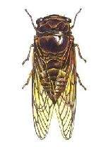
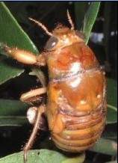
夜幕降临，蝉虫就从土里钻出来，偷偷地爬到树干上，脱掉它身上的旧衣，换上华丽的新装。
钻
爬
脱掉
换
上
这是多么神奇有趣的事啊！

Slide 12

思考：
1、本文是用什么顺序描写蝉虫变为成虫？
2、金蝉脱壳的顺序是怎样的呢？

Slide 13
金蝉脱壳
脱壳之前
脱壳之时
脱壳之后

Slide 14
开始脱壳了！
背
头
脚
尾

Slide 15
填空“蝉的（ ）先露出来，接着（ ）钻出来，而后 （ ） 出来了，最后是 （ ） 脱壳而出。”
背
头
脚
蝉尾

Slide 16
蝉虫整个身体来回地抽搐了几下，蝉背露出来了。背上那一层保护甲的颜色也在很快地变化着，先是极淡的绿色，一会儿变成了深绿色。
（我觉得蝉儿脱壳后颜色的变化奇特动人。在我眼里，蝉儿就像一个魔术师，它肚子的颤动好像是障眼法，蝉就在它的掩护下不停地变换着颜色，让人感觉非常神奇。）

Slide 17
接着，头钻出来了，前面一双透明发亮的大眼睛，像两颗花椒籽一样又黑又亮。
（ “钻”字写出了蝉的灵活、调皮，而“透明发亮”、“大眼睛”、“像花椒籽一样又黑又亮”让我感受到蝉的可爱，一种喜爱之情油然而生。）
六只脚出来了，整个身子在慢慢地活动。

Slide 18
最有趣的是蝉尾出壳的情景。未出壳的蝉尾使劲地 动着， 着。蝉儿把它已经出壳的上半身腾空向后 去，又敏捷地向前 来，再用前脚 住蝉壳用力一 ，又白又嫩的蝉尾就出来了。整个动作配合得自然协调。
抖
伸
仰
扑
抓
抽

Slide 19
最有趣的是蝉尾出壳的情景。
未出壳的蝉尾使劲地抖动着，伸着。
蝉儿把它已经出壳的上半身腾空向
后仰去，又敏捷地向前扑来，再用
前脚抓住蝉壳用力一抽，又白又嫩
的蝉尾就抽出来了。整个动作配合
得自然协调。
•
•
•
•
•
•
•
（我觉得蝉尾出壳的情景最奇特动人。蝉尾脱壳时，整个动作配合得自然协调，让人惊叹不已。）

Slide 20
自由读第5自然段：想一想金蝉脱壳后身体又发生哪些神奇的变化。

Slide 21
刚出壳的蝉儿除了背上那一层保护甲外，全身都是灰白色的，折叠的翅膀也只有一点点。但是，很快就发生了奇迹般的变化。又小又嫩的翅膀逐渐大了起来，很快盖住身子，像两把大扇子长长地拖在身后。

Slide 22
蝉儿的肚子在不停地颤动着，每颤动一次，身上的颜色就由浅而深地变化一次，渐渐地变成了深绿色，变成了棕黑色。
翅膀上出现了排列整齐、图案精巧的斑纹。蝉触角也显现出一道道灰白色的光环。

Slide 23
自学第五自然段，金蝉脱壳后，各部位有哪些变化？画出相关词语，口头完成表格。
部位 | 变化
全身 | 灰白色—（ ）—（ ）—（ ）
翅膀 | 一点点—（ ）—（ ）—（ ）
触角

Slide 24


Slide 25

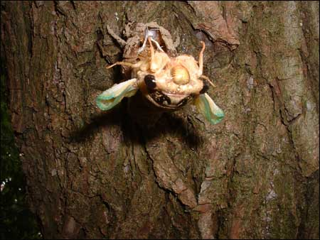

Slide 26
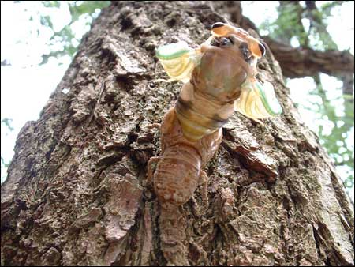

Slide 27
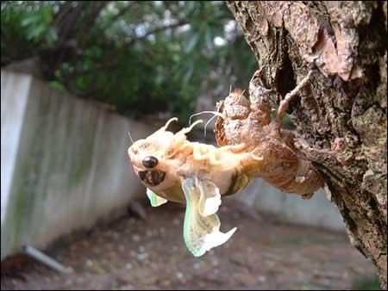

Slide 28
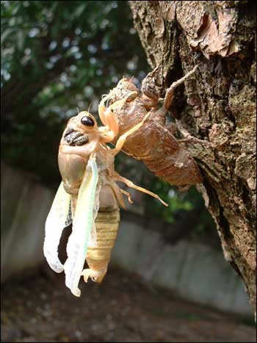

Slide 29
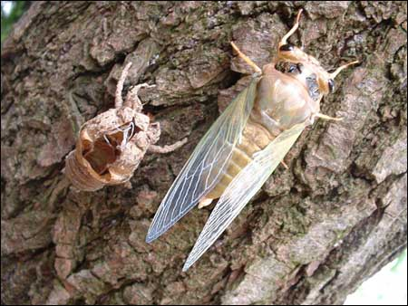

Slide 30
我再一次仔细地看着蝉儿，它是那样五彩缤纷，就像雕刻家给自己的艺术品涂上了油彩一样。而留在一旁的蝉壳，透明发亮，闪着金光。这阵儿，蝉儿长久地趴在树上，恢复着体力，准备开始它的歌唱生涯。

Slide 31
留心观察!
搜索
发现
聚精会神地盯着
仔细地看着

Slide 32
1、有顺序(脱壳前--脱壳中--脱壳后)
2、有重点(脱壳中--蝉尾出壳)
3、有感情

Slide 33
三十六计——“金蝉脱壳”。 三国时，诸葛亮还曾用这一计谋使蜀军避开了魏军的追击，安全撤回汉中，这个成语就是——金蝉脱壳。比喻用计逃脱而使对方不能及时发觉。

Slide 34
守株待（ ） 金（ ）独立
九（ ）一毛 画（ ）点睛
胆小如（ ） 万（ ）奔腾

Slide 37
2、我能写一写读后的感受：
这篇文章写了“我”在 看到
的情景 。我最喜欢的句子是：
读了课文，我以后也要向作者一样 。

Slide 38
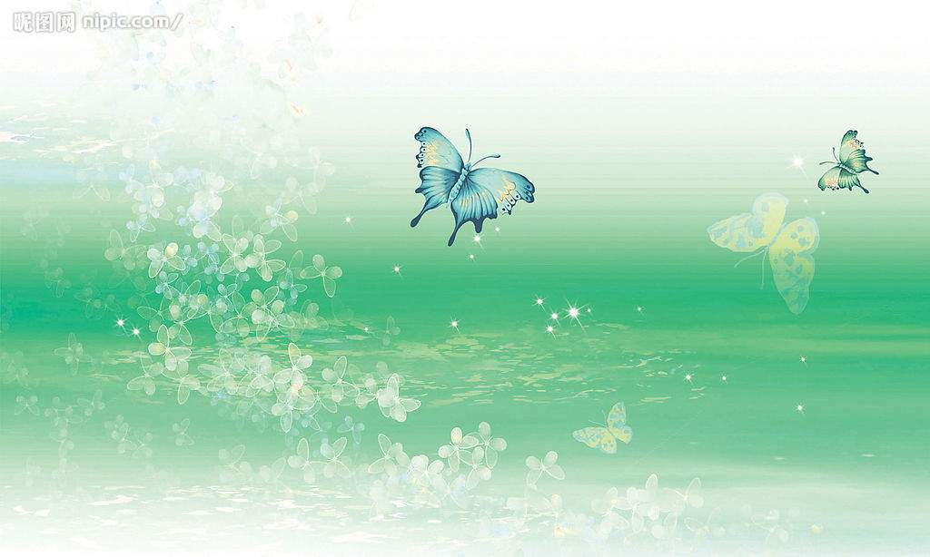

谁是冠军
朗读冠军
理解冠军
百科冠军

Slide 39
